Slide 1
业务说明
1、植入到冠德石油中，利用冠德石油的用户红利
2、不影响冠德石油的现有业务
3、所有的服务均以嵌入的方式完成，暂不考虑任何数据上的对接。后续分析各类服务的使用频次与频率，重点攻克
4、引入广告位，自己设计
5、入口可放置在独立的菜单，同时考虑将“发券”模板消息对接到该页面
6、所有的内容都为H5，小程序下一步再说，如需要，则也是H5嵌入
踏出第一步，否则永远无法开展业务
开发简单、对原有业务介入少，不影响冠德现有业务，同时保障数据安全：
1、一个页面
2、修改公众号菜单
3、修改“送券”模板消息链接
预计上线时间点：3月中旬

Slide 2
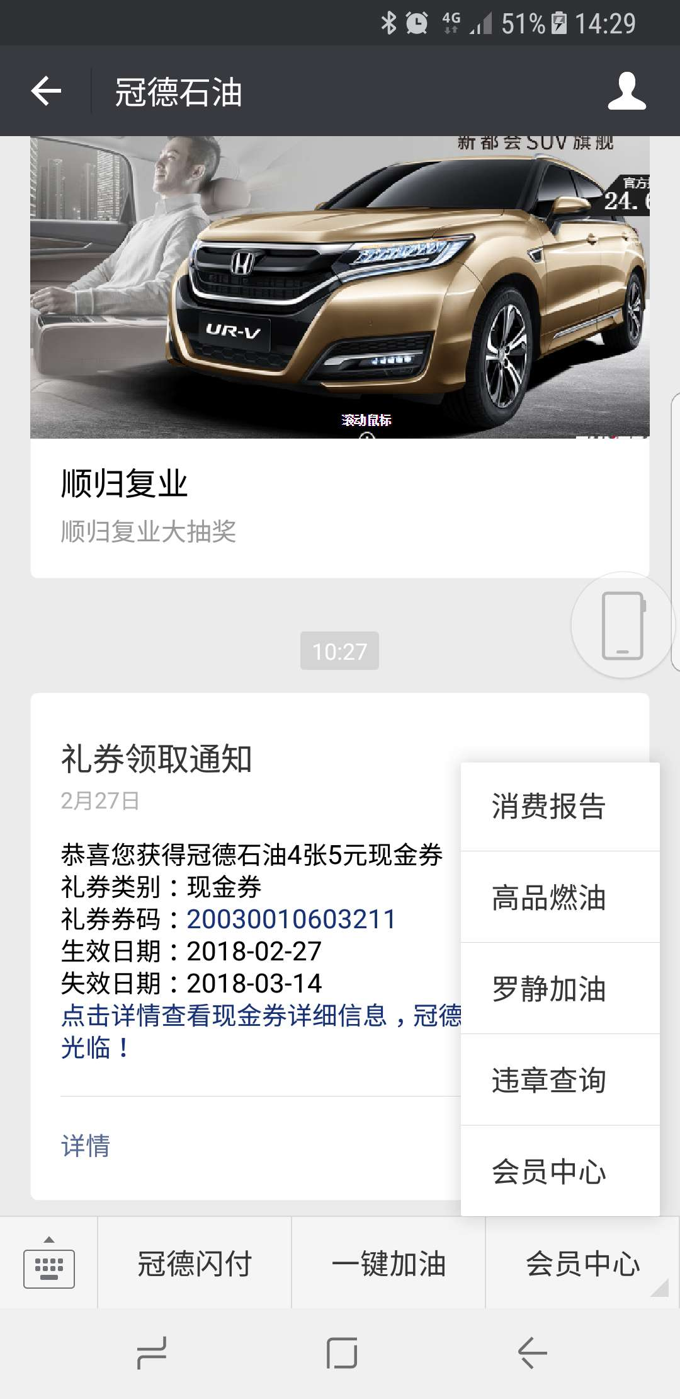
把“违章查询”，替换为“优惠生活”。
优惠生活

Slide 3
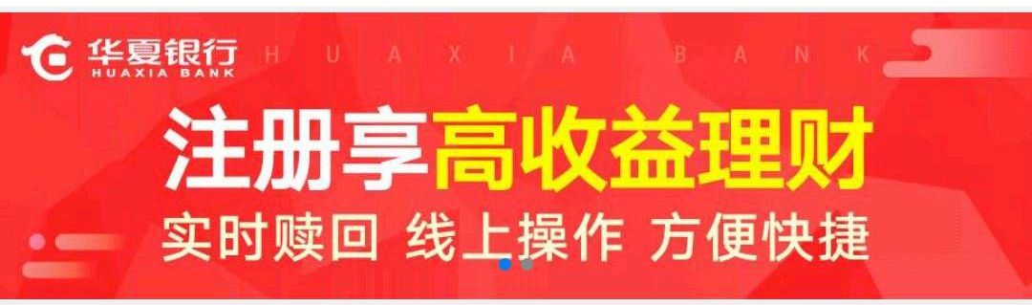
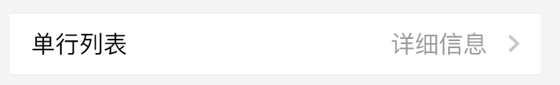
优惠生活
这个页面上：
1、增加广告，广告是一个H5链接
2、展示冠德加油券入口
3、展示各类服务，所有的服务均是对方提供的H5链接
4、基本原则，先期快速上线，所有的业务均必须以H5的方式提供
明确合作包括：
格子：
1、新车比价
2、车险购买
3、国际租车
4、国际驾照
5、违章查询
6、车主意外险
条：
1、爱车保养
2、理财转区
冠德加油券
查看全部
5元
85折
100元
…
优惠生活
惠
惠
新车比价
车险购买
意外健康险
国际租车
国际驾照
违章查询
爱车保养
根据车型自动匹配配件，省心省力，小白操作
全网最低价

Slide 4
优惠生活
用户还不是会员
冠德加油券
查看全部
您还不是冠德石油的会员
开通会员领取百元加油券
还能获得加油立享优惠
马上开通
优惠生活
惠
惠
新车比价
车险购买
意外健康险
国际租车
国际驾照
违章查询
爱车保养
根据车型自动匹配配件，省心省力，小白操作
全网最低价

Slide 5
优惠生活
用户没有加油券了
冠德加油券
查看全部
您暂时没有可用的加油券了
多去冠德油站加油，就有机会领取哦
优惠生活
惠
惠
新车比价
车险购买
意外健康险
国际租车
国际驾照
违章查询
爱车保养
根据车型自动匹配配件，省心省力，小白操作
全网最低价

Slide 6
优惠生活
送券，用户收到的模板消息，打开这个页面。
1、新券，显示new字样
2、用户看过一次“查看全部”，则全部new字样消失
冠德加油券
4
查看全部
5元
85折
100元
…
new
new
new
优惠生活
惠
惠
新车比价
车险购买
意外健康险
国际租车
国际驾照
违章查询
爱车保养
根据车型自动匹配配件，省心省力，小白操作
全网最低价

Slide 7
优惠生活
广告合作：
1、平安银行信用卡，合同随时可签
2、平安新一贷，合同随时可签
3、平安证券
4、车发发
BD合作：
1、新车比价：车秀，CPA付费，用户留下一个电话15元，合同随时可签
2、国际驾照：租租车，CPA付费，一个下单用户4元，合同随时可签
3、国际租车：租租车，CPA付费，一单提成4%，合同随时可签
4、违章查询：已有功能迁移
5、意外健康险：险萝卜，CPA付费，每个险种返佣不一样，等待清单。
6、保险购买：险萝卜，CPA付费，号称价格比别家都低
7、爱车保养：车发发提供服务，具体合作内容对接中
8、年审代办：养车乐，具体的合作信息，后续跟进沟通。
9、违章代办：养车乐，具体的合作信息，后续跟进沟通。
冠德加油券
查看全部
5元
85折
100元
…
优惠生活
惠
惠
新车比价
车险购买
意外健康险
国际租车
国际驾照
违章查询
爱车保养
根据车型自动匹配配件，省心省力，小白操作
全网最低价

Slide 8
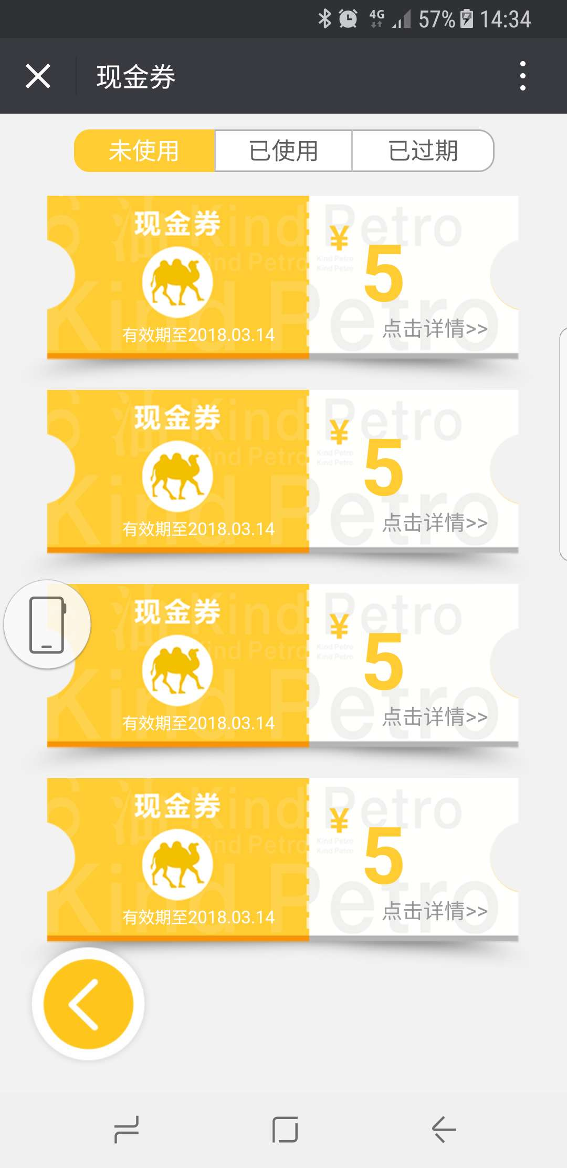

Slide 9
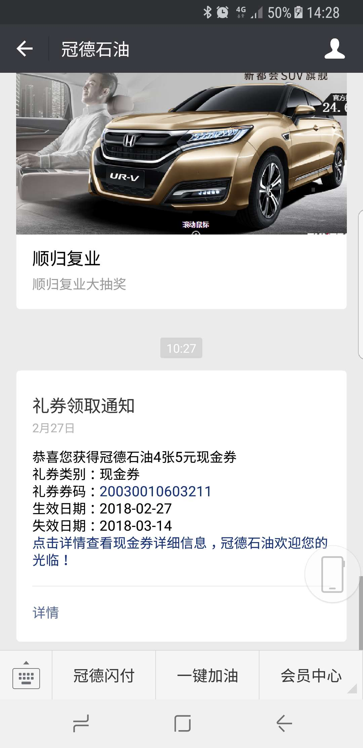
送券消息入口
送券的模板消息，用户打开后，进入“优惠生活”的页面
提升页面的打开率

Slide 10
PR相关
1、所有业务服务统一时间节点上线切换
2、需要冠德公众号的软文配合：次文？
4、其他的PR

